Slide 1
Matemáticas 1º
Profesora: Adriana Ascencio
Co Docente: María José Guerrero
Apoyo: Soledad Campos

Slide 2
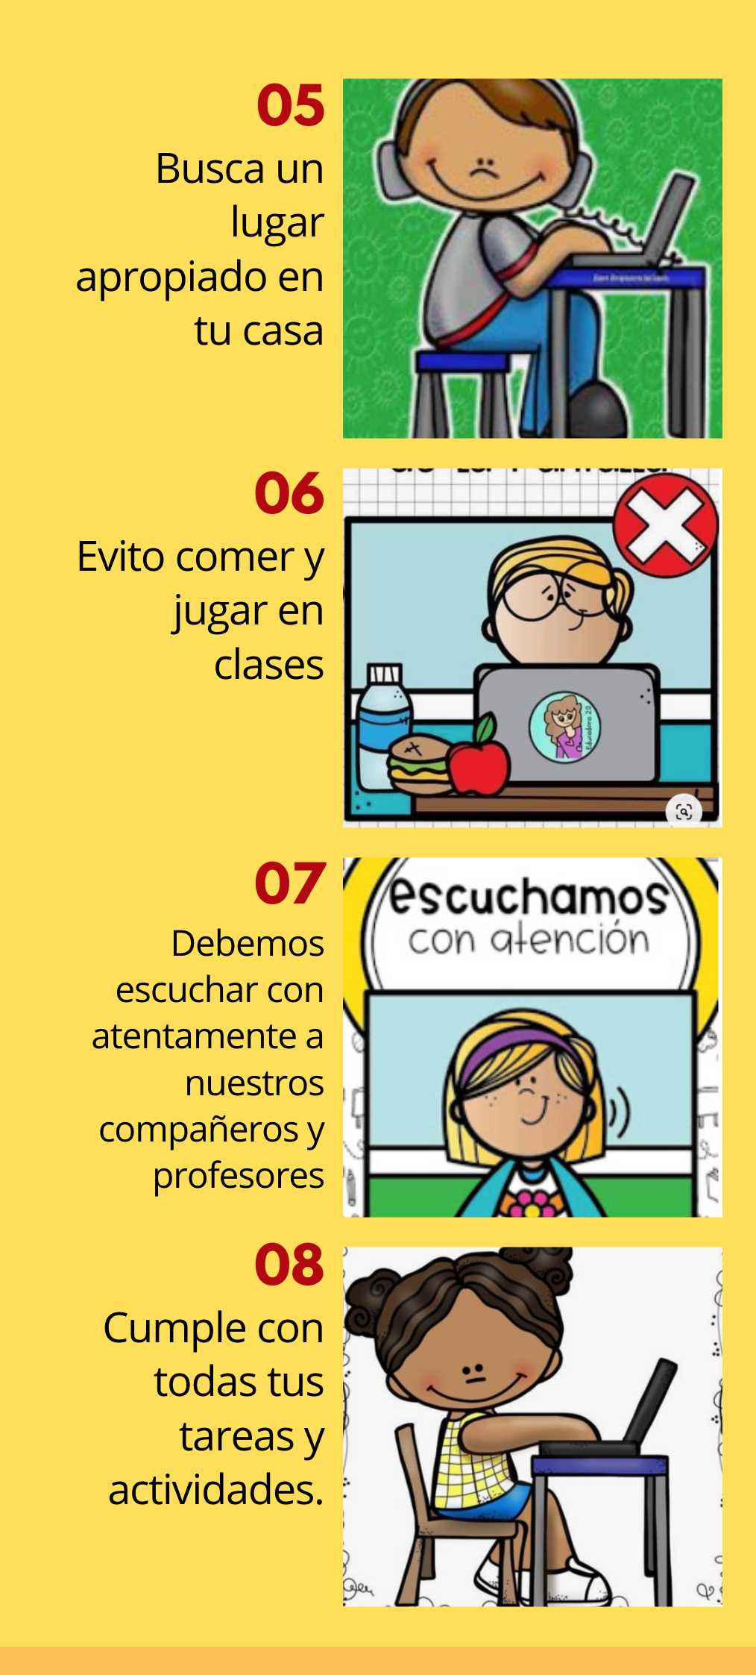

Slide 3
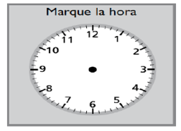
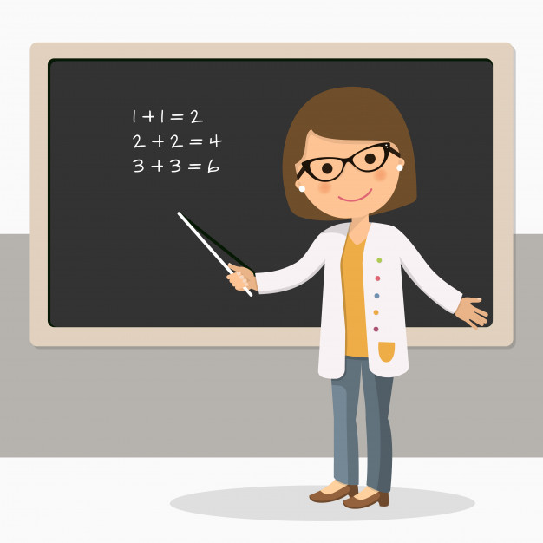
¿Qué aprenderemos?
Reconocer la sustracción como la acción de “quitar” en distintas situaciones cotidianas. (OA9)

Slide 4
Alguna
¿Alguna vez lo has visto?

Slide 5
Alguna

Slide 6
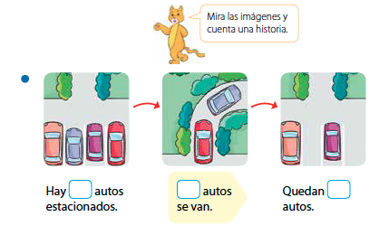
Alguna

Slide 7
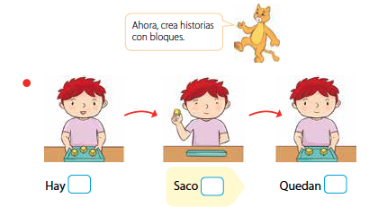
Alguna

Slide 8
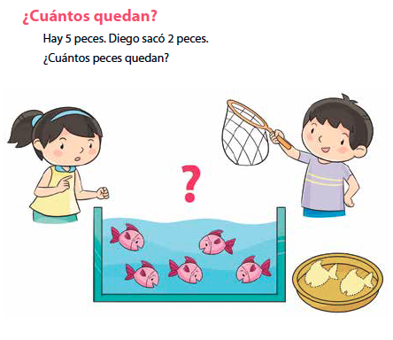
Alguna

Slide 9
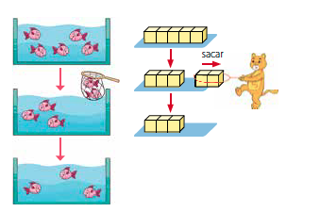
Alguna

Slide 10
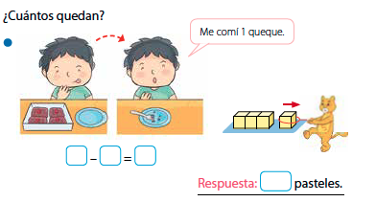
Alguna

Slide 11
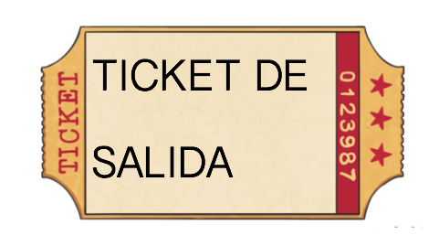
Alguna
Restemos…
9 – 5 =
3 – 2 =
2 – 1 =
7 – 2 =
5 – 2 =
8 – 3 =
4 – 3 =
4 – 4 =

